Slide 1

SWUdoList
소프트웨어융합학과 한상은
정보보호학과 한미나
정보보호학과 황성아

Slide 2

주제 선정 배경
비대면 시대에 과목 수강생들끼리 스터디 형식으로 진행 가능한 커뮤니티 앱을 사용함으로써 서로 학습을 돕고, 같이 성장하는 것을 목표로 하는 긍정적인 효과를 기대
프로그래밍 수업의 경우, 서로 과제 수행을 도울 경우 발전 가능성이 높을 것으로 사료되어 우선 프로그래밍 수업으로 한정

Slide 3


개발 목적
과목 별 미션 챌린지를 통해 학습 독려
학습 게시판을 활용해 과제와 수업 정보를 공유
<IT학과 프로그래밍 수업 한정. 학교 e-Class와 연동 되어 있다고 가정하고 제작>

Slide 4

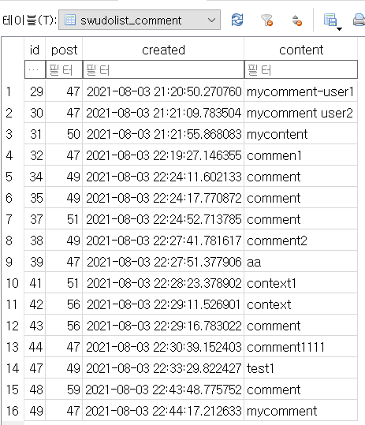
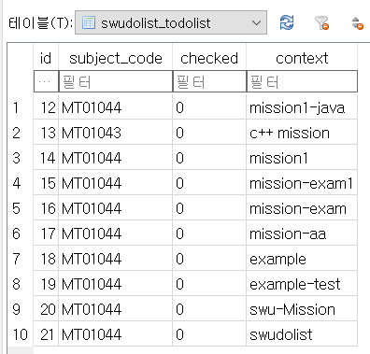
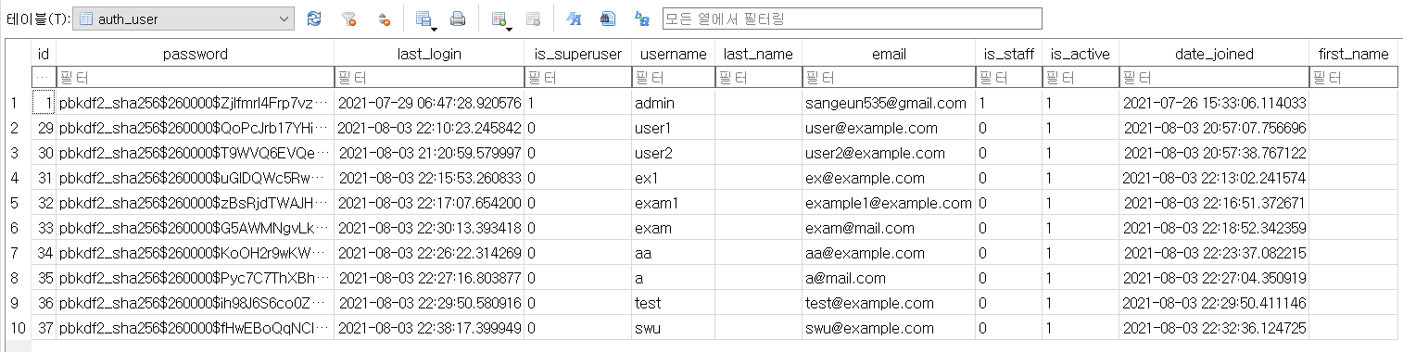
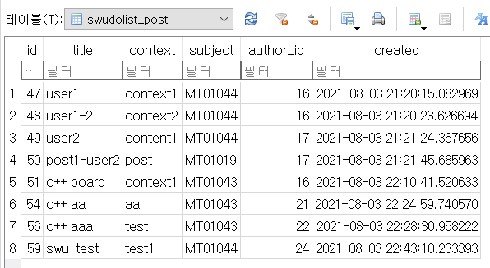
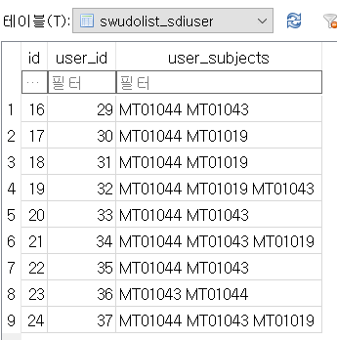
DB 관리
유저, 미션리스트, 게시글, 댓글 관리 기능에 활용

Slide 5

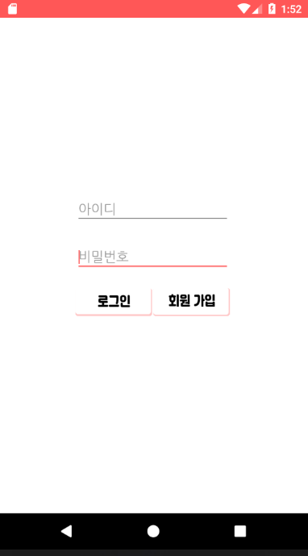
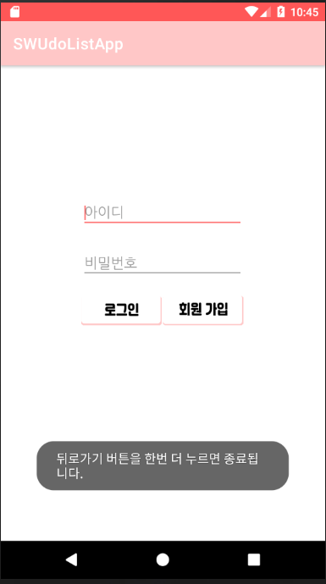

시작화면
Click
Splash 화면 등장 후
로그인 페이지로 이동
뒤로가기 버튼
누를 시 앱 종료

Slide 6
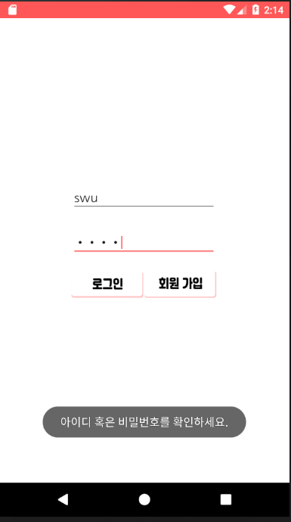
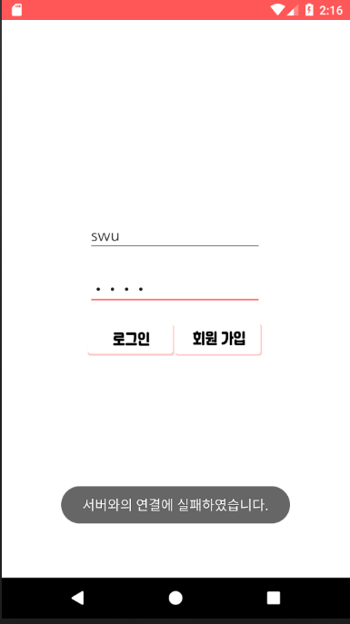
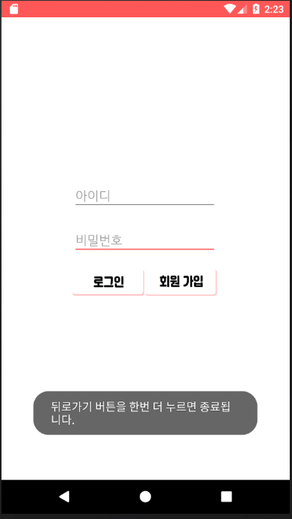
연결 실패 & 앱 종료 토스트 메시지
아이디 혹은 비밀번호를 잘 못 입력 시
서버와의 연결에 실패하였을 시
뒤로가기 버튼
누를 시 앱 종료

Slide 7
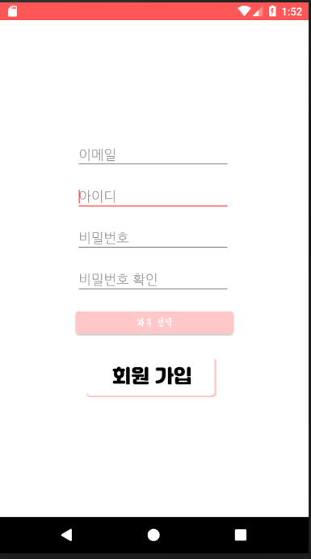
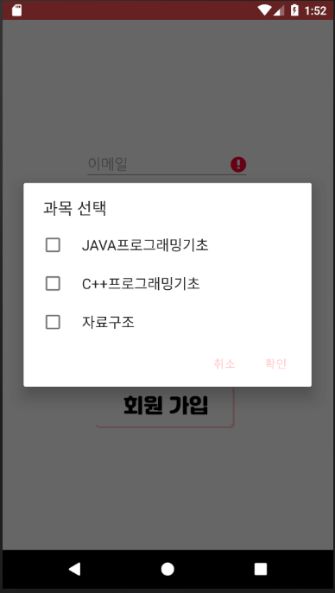
회원가입
시작화면에서 회원가입 버튼 누를 시 정보 입력화면으로 이동
과목 선택 버튼을 누르면 수강 중인 과목 중 이용할 과목 초기 선택

Slide 8
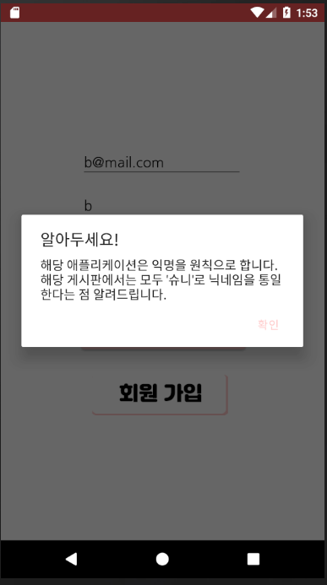
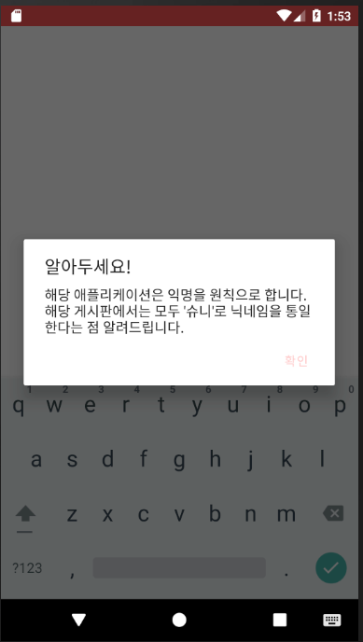
공지
회원가입, 로그인 시 모든 활동은 익명으로 진행 되는 점을 미리 공지

Slide 9
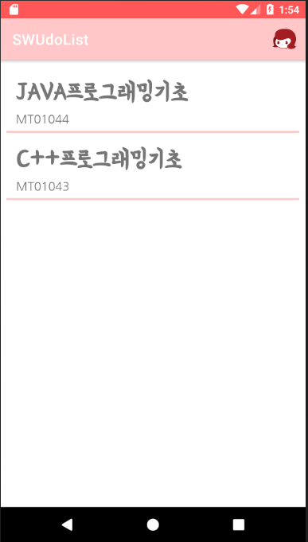
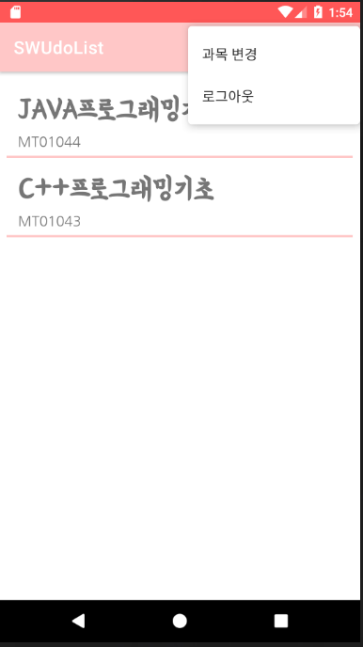
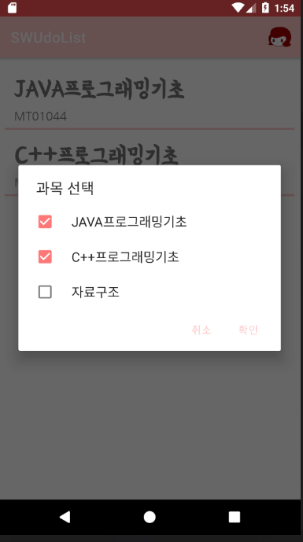
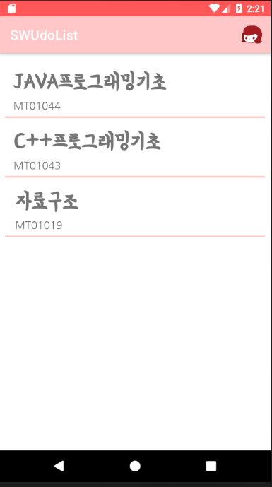
과목 선택
앱에서 사용 할 과목 변경
로그인 완료 후에 선택한 과목과 학수번호가 있는 화면으로 이동
변경 후의 과목리스트

Slide 10
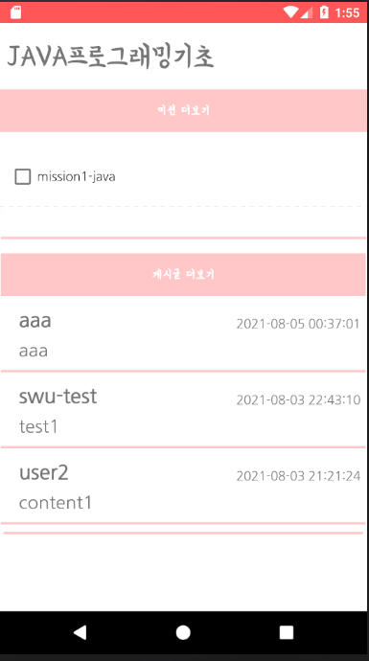
과목 별 게시판
과목 선택 시 각 과목의 미션들과 과목 수강생들의 게시물들을 한 눈에 볼 수 있음

Slide 11
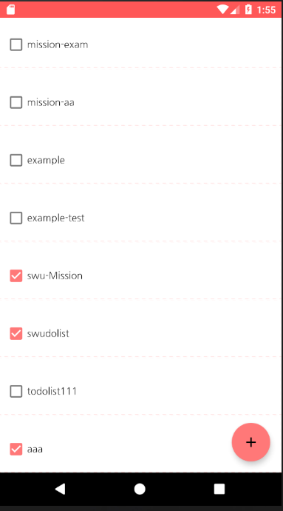
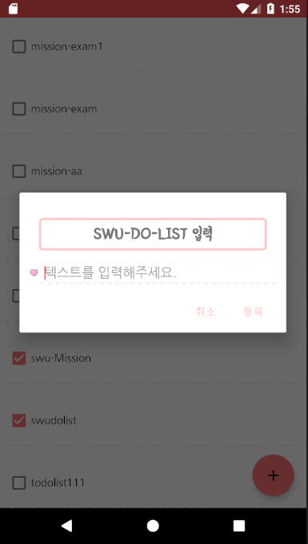
미션 리스트
이미 생성되어진 미션 리스트에 있는 미션 선택 가능
개인이 미션을 생성하여 다른 학우들도 참여 가능

Slide 12
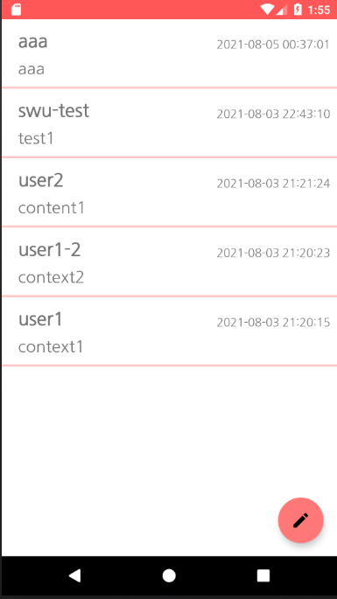
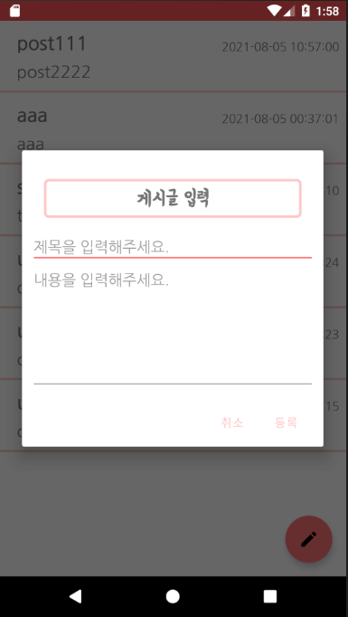
질문&학습 내용 공유게시판
과목 별 게시판에 있는 게시물 더보기 버튼을 누르면 최신 글 순으로 전체 게시글들을 볼 수 있음
게시글 생성 버튼

Slide 13
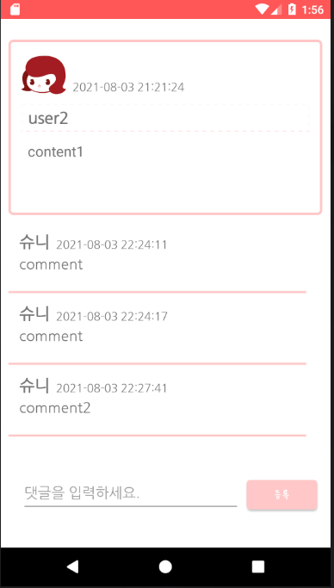
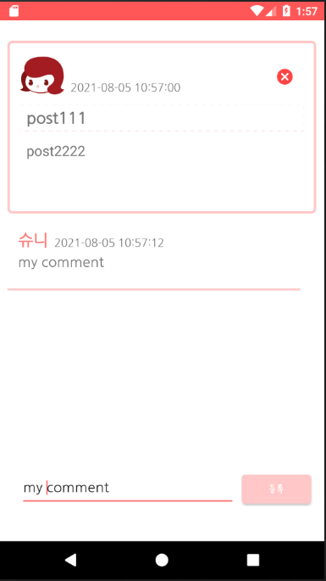
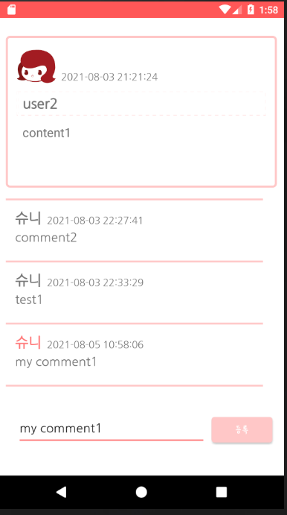
세부 게시글
공유 게시판의 게시글을 클릭할 시 게시물 내용과 댓글들 확인 가능
자신이 작성한 글일 경우 삭제 가능
자신이 작성한 댓글일 경우 이름이 빨갛게 나타나고 삭제 가능

Slide 14
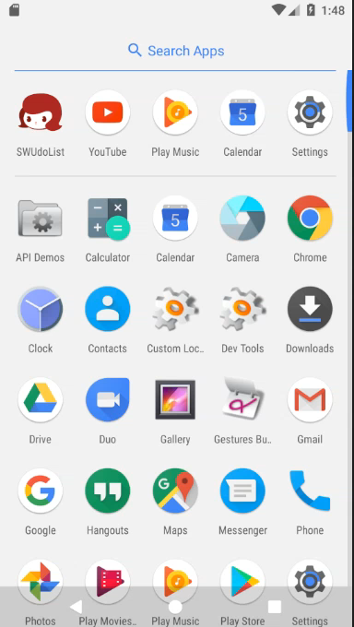
시연 영상

Slide 15


발전 방향
미션 완료 개수에 따른 사용자별 랭킹 부여
E-Class 연동

Slide 16
감사합니다

